Slide 1

한국은행 논문 분석
Deciphering Monetary Policy Board Minutes
through Text Mining Approach:
The Case of Korea
1조 김준수 김하은 박아경 이수범 이창윤

Slide 2
Contents
1. Introduction
3. Data and Methodology
5. Concluding Remarks
2. Literature Review
4. Empirical Analysis
Keywords
Monetary Policy
Text mining
Central banking
Bank of Korea
Taylor rule

Slide 3
1. Introduction

Slide 4

Introduction
01
Text(문자)는 유용한 정보
그러나, quantify(수량화), interpret(해석) 문제때문에
Numerical data(수치형 데이터)보다 적게 사용되었다.
하지만, 빅데이터 분석의 한 분야인 ‘Text Mining’이 발달되어, 마케팅, 정치 분야 외에 ‘경제＇에서도 text가 주요 분석 도구가 되었다.

Slide 5
Introduction
01
Text mining 쓰는 목적:
Extract the quantitative information
Qualitative contents -> Quantitative indicators
논문에서 보여주고 싶은 것!
1. Measuring Sentiment & Tone of the minutes + @
2. Importance of using a field-specific dictionary
3. Importance of using Original Korean text

Slide 6
Introduction
01
논문의 기여사항:
1. 감성분석 통해 금융 의사결정 도움 : lexicon-based
2. 발전된 기술적용 (n-grams 통해 의사소통에서의 미묘함 잡기!)
Determining Polarity
Hawkish, Neutral, Dovish

Slide 7
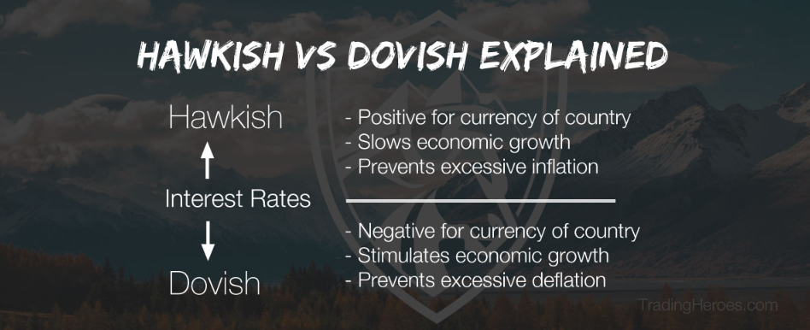
Introduction
01
논문의 기여사항:
1. 감성분석 통해 금융 의사결정 도움 : lexicon-based
2. 발전된 기술적용 (n-grams 통해 의사소통에서의 미묘함 잡기!)
Determining Polarity
Hawkish, Neutral, Dovish

Slide 8

Introduction
01
Two kinds of sentiment indicators
A. Market approach
Advantage : 조사자들의 주관적 선택 반영 X
B. Lexical approach
-Based on : ‘proximity to the pre-determined seed words’
전 결과에 의해 영향 O
<specific choice of the seed words> - use SentProp framework algorithm
-For Accuracy of lexicon classification : use documents not used

Slide 9
Introduction
01
논문의 기여사항:
3. Use eKoNLPy :
field-specific non-Korean loan words,
irregular conjugation of V and Adj,
+@
4. Can be extended to measure other information

Slide 10
2. Literature Review

Slide 11
Literature Review
02
논문에서는 Central banking에 대한 내용으로 한정
Earlier studies : rely on the frequency of specific words
This study : rely on more sophisticated methods that measure tones or sentiments
그 외, 통화 정책 고려했을 때,
몇몇 선행 연구들이 social media나 central bank communication를 통해
추가 정보 뽑아오려는 시도들이 있었다.

Slide 12
Literature Review
02
기존 연구
경제 연구
빈도수에 기반한 연구
Choi and Varian(2012), ‘jobs’, ‘welfare & unemployment’ 구글 검색 결과수를 통해 미국의 노동시장과 경제 사이클을 예측할 수 있다.
McLaren and Shanbhogue(2011), 구글 검색 결과 수를 통해 실업률과 집값 예측을 할 수 있다.

Slide 13
Literature Review
02
기존 연구
경제 연구
B. SNS나 중앙은행의 발표문을 분석한 연구
Meinusch and Tillmann(2017)의 트위터 데이터를 통한 분석
Hansen and Mcmahon(2016)의 FOMC(미국 연방공개시장위원회)의 성명서를 분석
Picault and Renault(2017)의 ECB(유럽중앙은행)의 기자회견을 분석

Slide 14
Literature Review
02
기존 연구
2. 금융안정성 연구
Born, Ehrmann, Frtzscher(2014)의 FSRs(Financial Stability Reports) 연구
- FSRs 의 긍정적인 톤이 주식 수익률에 중요하게 작용, 부정적인 톤에는 작용하지 않음에도

Slide 15
Literature Review
02
한국어로는!!
Economic analysis가 적지만, 2가지 예외가 있다! (두가지 예의 이름은 논문 원본 참고)
1. Won, Son, Moon, and Lee(2017)
Bag-of-words VS Word2vec : word2vec의 효과가 더 뛰어남 밝힘
하지만, word2vec은 반의어를 유의어로 분류하는 문제 발생!
: 문제 해결 위해 n-gram을 도입한 것이 이 논문의 해결법!
2. Pyo and Kim(2017)
한국어를 사용한 Sentiment analysis를 경제 분석에서 처음으로 시도
: Construct the sentiment index of financial markets

Slide 16
Literature Review
02
앞선 예시를 참고하여 논문에서 시도한 사항들:
1. 문맥에서 미묘한 글자(단어)를 n-grams로 바로 잡아주기
2. Economics, Finance 분야 text-mining을 위한
field-specific dictionary사용
3. Market approach와 Lexical approach에 근거한 Sentiment index 구성

Slide 17
3. Data and Methodology

Slide 18
Data and Methodology
03
Sentiment analysis:
Detecting and Extracting subjective information
Why sentiment analysis becomes popular?
1. Advancement of computer technology
2. Availability of texts on the web
Economics에는 최근에 사용, Empirical studies in economics는 rare

Slide 19
Data and Methodology
03
Sentiment analysis(감성분석)의 process
Preparing the corpus of interests
Pre-processing texts
Feature selection
Polarity or sentiment classification of features
Measuring sentiments of sentences and documents

Slide 20
Data and Methodology
03
1. Preparing the Corpus
Duration(기간) : 2005.05 ~ 2017.12
Document(문서 개수) : 231,699
Minutes(회의록 개수) : 151
Articles(뉴스 개수) : 206,223
Bond analyst reports(보고서 개수) : 26284

Slide 21
Data and Methodology
03
A. MPB Minutes
B. News Articles
첫째주 화요일 오후 4시
개요: 행정 세부 사항 정보
요약: 현재 경제 상황 논의 정보
토론: 개별 구성원 의견 기록
결과: 통화 정책 심의 결과
기간: 2005년 1월 ~ 2017년 12월
‘이자율(금리)’ 단어 포함한 기사 수집
기사 개수: 206,223
연합 인포맥스: 42% (86,538)
이데일리: 33% (68,728)
연합뉴스: 25% (50,957)

Slide 22
Data and Methodology
03
C. Bond Analysts’ Reports
채권 분석가 보고서 사용하는 이유 2가지:
전문가의 견해
비공식적인 스타일로 글을 통합하기 가능 (WIEfn)
2005년 1월 ~ 2017년 12월
Figure 3:
LDA 방법 사용하여 상대적 빈도 보여줌

Slide 23
Data and Methodology
03
2. Pre-processing Texts
A. 전처리 단계
B. eKoNLPy
Tokenization(토큰화)
: POS tagging
Normalization(정규화)
: Removing punctuation, stop words removal, Equivalents, Stemming, Lemmatization, Case folding(같은 문자 줄이기)
한국어를 숫자 표현(bag of words, word embedding, etc)하는데 문제점:
행간(간격)
외국어 – 표준화 x (field-specific)
같은 의미의 단어에 대한 다양한 표기법 (n-gram에서 중요)
동사와 형용사의 불규칙한 결합 (차수 폭발)

Slide 24
Data and Methodology
03
2. Pre-processing Texts
B. eKoNLPy
Q. 문제점
행간(간격)
외국어 – 표준화 x (field-specific)
같은 의미의 단어에 대한 다양한 표기법 (n-gram에서 중요)
동사와 형용사의 불규칙한 결합 (차수 폭발)
A. 해결방안
KoNLPy, eKoNLPy 사용
인터넷 경제 용어 사전 활용(4,202 단어)
eKoNLPy 안의 1,325쌍 동의어 대체 기능 사용
Stemming & Lemmatization
eKoNLPy가 KoNLPy에 비해 분석 성능 뛰어남

Slide 25
Data and Methodology
03
3. Feature Selection
단어 제한 – 차원 축소 – 처리 속도 향상
하지만, 문맥 잃을 가능성 有 :
n-gram 사용
문제점:
n-gram 길이가 너무 길면 과적합 가능성
특징 수는 증가하고, 동일한 특징을 갖는 n-gram을 찾을 확률 줄어듬
메모리 크기 및 처리 속도 저하

Slide 26
Data and Methodology
03
3. Feature Selection
문제점:
n-gram 길이가 너무 길면 과적합 가능성
특징 수는 증가하고, 동일한 특징을 갖는 n-gram을 찾을 확률 줄어듬
메모리 크기 및 처리 속도 저하
해결
n을 5로 설정
2, 3. 명사, 형용사, 부사, 동사로 품사 태그 제한된 단어 세트 사용,
15번보다 적은 빈도로 발생하는 n-gram 버리기

Slide 27
Data and Methodology
03
4. Polarity Classification
극성 분류의 종류
사람의 개입 유무: supervised 지도학습 / unsupervised 비지도 학습
분류에 의견 단어 사용하는지 여부: machine learning based 기계 학습 기반 / lexical based 어휘 기반
Harvard-IV와 같은 잘 알려진 극성 단어 목록이 없는 경우,
LM 사전에서는 선택한 기능 (이 경우 n 그램)의 극성을 자체적으로 분류해야함.

Slide 28
Data and Methodology
03
4. Polarity Classification
Lexical based
- 수동(manual) : 시간 多, 인적 오류가 발생 가능성
- 사전기반(dictionary-based) : seed word에서 사전 검색 후 동의어, 반의어 찾으므로 WordNet과 같은 잘 구성된 어휘 데이터베이스 필요
(단점: 필드 별 극성 단어 찾을 수 없음)
- 코퍼스기반(corpus-based) : 큰 코퍼스에서 seed word와 함께 발생하는 패턴을 검색하여 극성 단어를 찾음
(장점: 필드 및 상황 별 정서 단어와 해당 극성을 찾을 수 있음)

Slide 29
Data and Methodology
03
4. Polarity Classification
논문에서 쓴 N-gram 극성 분류
머신러닝 사용하여 시장 정보에서 극성 분류
단어(n-gram)을 포함하고 시드 단어 사용하여 극성 분류하는 말뭉치 기반 접근

Slide 30
Data and Methodology
03
A. Marketing Approach
시장 정보를 사용하여 feature 극성을 분류
- 단어: 종속 변수, 주식 수익률: 설명 변수
- 단어의 계수가 양수이고 크면 단어보다 가중치가 높음
- 시장 접근을 위해 naïve bayes classifier 사용
- 모든 훈련은 각 클래스의 사후 확률이 다름: 더 나은 예측 성능을 얻기 위해 이 절차를 30 회 반복하고 평균 점수를 최종 점수로 사용(bagging)
- NBC의 평균 정확도는 86 %
(양의 정밀도 : 90 %, 양의 리콜 : 84 %, 음의 정밀도 : 82 %, 음의 리콜 : 88 %)

Slide 31
Data and Methodology
03
B. Lexical Approach
시장 정보를 전혀 사용하지 않음 (market approach 와 반대)
직관적인 관찰 기반 (intuitive observation)
- 같은 맥락 빈도수가 높으면 , 같은 극성을 가질 가능성이 높음
- 단점: 동시발생으로 인해 반의어를 인식 못함, seed word 선택의 영향
- 반의어 인식 문제를 해결하기 위해 ngram2vec 을 사용
- Seed word 선택 문제를 해결하기 위해 프레임 워크를 사용
- 전체 232,658 문서를 사용하여 ngram2vec를 훈련.

Slide 32
Data and Methodology
03
B. Lexical Approach
- market approach 와 lexical approach 가 비슷한 결과 제공 확인
공통 그램수를 센다
39,965 (market) + 23,956 (lexical) => 14,154(common) + 9,791(동일한 극성)

Slide 33
Data and Methodology
03
C. Evaluation
기간 : 2009년 5월 ~ 2018년 1월
문서의 수 : 2,341개
수동으로 labeling
분류의 일관성 확인을 위해 60%의 문장을
선택하여 naïve bayes를 훈련
train set : 60%
test set : 40%
목적
분류의 정확성을 확인 위해 시행
인간의 판단과 감정의 분류가 얼마나 일치하는지
어휘집(lexicon) 작성에 사용되지 않은 문서를 사용하여 정확성을 평가

Slide 34
Data and Methodology
03
C. Evaluation
Naïve Bayes?
특징이 너무 많은 경우, 모든 연관관계를 고려하게 되면 복잡해 지기 때문에 단순화 하여 판단
feature들이 확률적으로 독립이라는 가정으로 분류를 쉽고 빠르게!
확률적으로 독립이라는 가정이 필수
(ex 분서분류, 질병 진단, 스팸메일 분류)
market approach accuracy : 68%
양의 정밀도 : 63 %, 양의 리콜 :75 %,
음의 정밀도 : 74 %, 음의 리콜 : 62 %
lexicon approach accuracy : 67%
양의 정밀도 : 69 %, 양의 리콜 : 71 %,
음의 정밀도 : 65 %, 음의 리콜 : 62 %

Slide 35
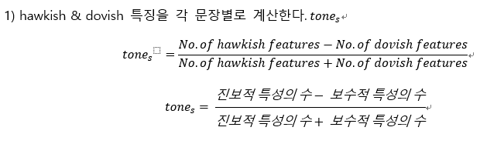
Data and Methodology
03
5. Measuring Sentiments
어휘를 가지고 대상 문서의 tone을 측정

Slide 36
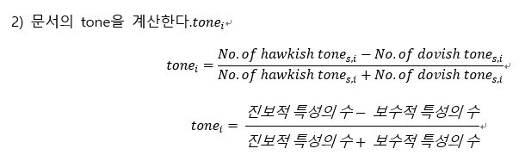
Data and Methodology
03
5. Measuring Sentiments
어휘를 가지고 대상 문서의 tone을 측정

Slide 37

Data and Methodology
03
5. Measuring Sentiments
연속 변수로 문서별 ${tone}_{i}$을 생성 (-1< ${tone}_{i}$< 1)
-1 에 가까울수록 보수적(dovish), 1에 가까울수록 진보적(hawkish)
${tone}^{lex}$,${tone}^{mkt}$ : 통화정책의 감정을 정량화 하는 지표
각각 ${tone}^{mkt}$과 ${tone}^{lex}$을 사용해 시장 접근 방식과 어휘 접근 방식을 기반으로 지표를 나타냄
현재 및 미래의 통화 정책 결정에 대한 통계적 속성과 설명력을 조사

Slide 38
4. Empirical Analysis

Slide 39

Empirical Analysis
04
Question
어휘 기반 지표가 한국은행의 현재와 미래의 통화정책 결정을 설명할 수 있을까? ${tone}^{mkt}$특히 기존 거시경제 데이터에서 사용할 수 없는 추가 정보가 있을까?
필드 별 사전을 사용해야 할까?
한국어에서 영어로 된 텍스트가 아닌 원본한국어 텍스트를 사용해야 할까?
(설명력을 비교하기 위해 확장된 Taylor 규칙을 고려)

Slide 40
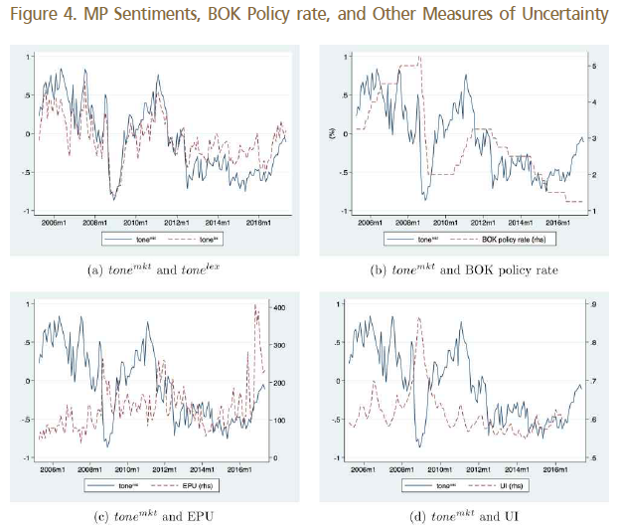
Empirical Analysis
04
1. Measures of MP Sentiment
A. 시계열 데이터
(a) 0.85 의 양의 상관관계
Market reaserch 와 lexical 방법으로 알아낸 두가지 tone이 밀접하게 움직임
(b) 한국 정책 금리(BOK policy rate)가 움직임을 잘 파악함 (그래프 유사도 높음)
(c) Market research의 tone과 경제정책불확실성(EPU)은 반대방향으로 움직이지 않음
(큰 의미 없다??)
(d) 불확실성지표와 Market research의 tone 은 -0.54로 비교적 강한 음의 상관관계

Slide 41
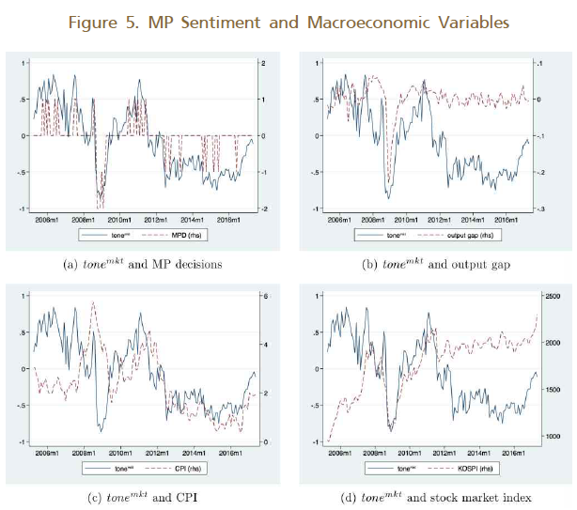


Empirical Analysis
04
통화정책결정/
생산량 차이(생산격차) / 소비자물가지수 / KOSPI & ${tone}^{mkt}$비교
1. Measures of MP Sentiment
${tone}^{mkt}$가 통화정책결정 예측 잘함
${MPD}_{t}$= 0 : 통화정책결정에 변화 없음
${MPD}_{t}$= 1 : 통화정책결정에 진보적(hawkish)변화
${MPD}_{t}$= -1 : 통화정책결정에 보수적(dovish)변화
${MPD}_{t}$= -2 : 매우 보수적 변화
(b) $y_{t}−y^{∗}$ : 산업 생산량 – hodrick Prescott (생산량에서 시간 추세를 제거하기 위함)
(c) 소비자 물가지수와의 상관계수는 0.4
(d) 주식 시장지수와의 상관관계는 -0.36

Slide 42
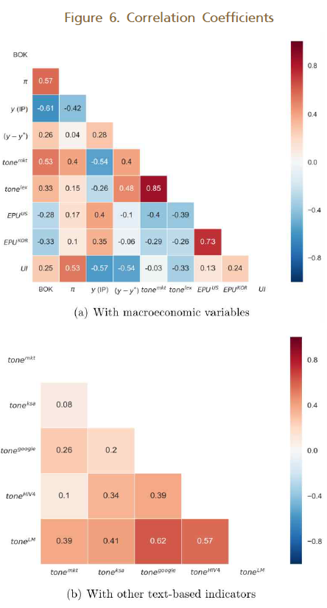

Empirical Analysis
04
선택된 변수 간의 상관관계
산업생산량과 정책금리 -0.61 로 강한 음의 상관관계
인플레이션과 ${tone}^{mkt}$ 의 상관계수 0.4로 양의 상관관계
한국은행 정책 금리와 한국과 미국의 정책 불확실성의 상관계수는 -0.33 과 -0.28로 각각 음의 상관관계

Slide 43

Empirical Analysis
04
2. Explaining the BOK’s Monetary Policy Decisions
- BOK 금융통화정책 위원회의 정책 금리 결정과 MPB 의사록의 정보 내용 사이의 관계를 평가하기 위해 동시 결정과 미래 결정 모두에 대한 사전 기반 지표${tone}^{mkt}$및 ${tone}^{lex}$의 설명력을 테스트함

Slide 44
Empirical Analysis
04
2. Explaining the BOK’s Monetary Policy Decisions
상수 항
이전 값을 이용해 smoothing of monetary policy를 통제한다
물가상승률(CPI – 소비자물가지수)와 목표물가와의 차이 파이* = 2%.
성장률 차이(실질성장률 – 잠재성장률)
Expected inflaction of consumer survey
Leading economic composite Index
에러 항
+ Xt 항(tone값)

Slide 45
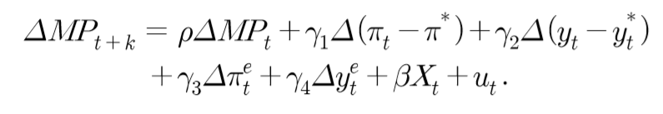
Empirical Analysis
04
2. Explaining the BOK’s Monetary Policy Decisions
case 1
- 종속변수 ΔBOKt 인 경우
- ΔBOK가 ΔMP에 사용 됨
- k=1, k=2 일 때 각각 계산
*ΔBOKt : 금리변화 ±0.25 0.5 1.0 ...방향으로 변함
case2
- 종속변수 MPD 인 경우
- MPD가 ΔMP에 사용 됨
- k=1, k=2 일 때 각각 계산
*MPD : non-standard monetary policy
+1 ,0 -1 -2 의 값
Notes:
각 항의 감마,베타 같은 계수들을 구하기 위해서 ordered probit model 을 사용한다
Probit model은 regression의 한 유형으로, dependent변수가 오로지 두개의 값을 가지는 경우에 이용한다
Maximum likelihood estiamtion을 이용하여 추정한다

Slide 46
Empirical Analysis
04
2. Explaining the BOK’s Monetary Policy Decisions
- 각 항의 감마,베타와 같은 계수들을 구하기 위해서 ordered probit model 을 사용
Probit model은 regression의 한 유형으로,
dependent 변수가 오로지 두개의 값을 가지는 경우에 이용
- Maximum likelihood estimation을 이용하여 추정
Notes:
각 항의 감마,베타 같은 계수들을 구하기 위해서 ordered probit model 을 사용한다
Probit model은 regression의 한 유형으로, dependent변수가 오로지 두개의 값을 가지는 경우에 이용한다
Maximum likelihood estiamtion을 이용하여 추정한다

Slide 47
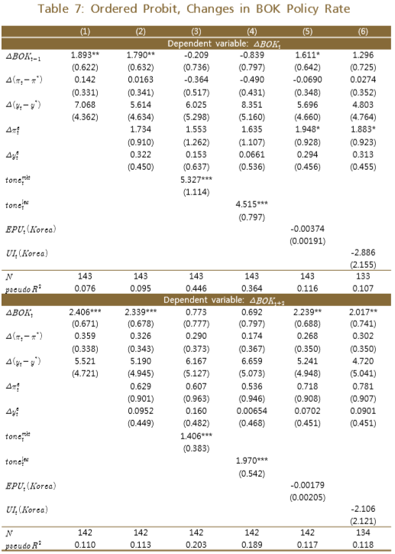
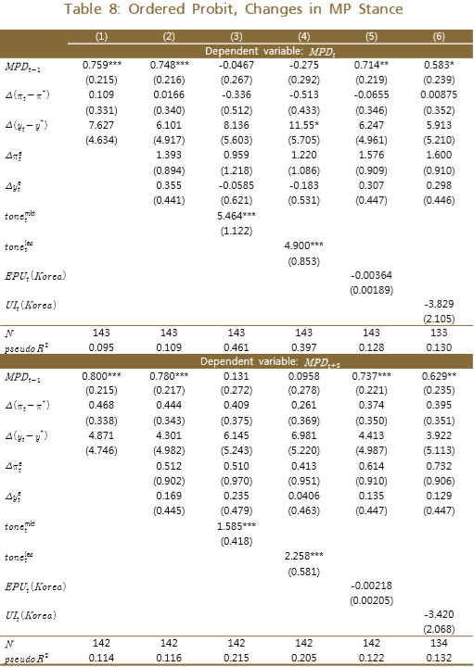
표7과 표8: 각각의 경우에 대한 계수와 R2 score를 계산한 표 (각 변수의 사용유무에 따라 계수의 값과 r2 score값 바뀜)
Empirical Analysis
04
Notes:
각 항의 감마,베타 같은 계수들을 구하기 위해서 ordered probit model 을 사용한다
Probit model은 regression의 한 유형으로, dependent변수가 오로지 두개의 값을 가지는 경우에 이용한다
Maximum likelihood estiamtion을 이용하여 추정한다

Slide 48

Empirical Analysis
04
2. Explaining the BOK’s Monetary Policy Decisions
논문의 견고함을 다지기위해 다른 모델로도 검증
Apel and Grimaldi (2014)의 논문에서 사용된 식
GDPgrowth 대신 IPgrowth 사용/ inflation으로 CPI(소비자 물가지수)사용
Tone 값 대입 후
R2 score 값 크게 증가
미래의 통화정책에 대해 tone(mkt)는 거시경제 지표들을 넘어서 중요한 정보를 담고 있음
Notes:
각 항의 감마,베타 같은 계수들을 구하기 위해서 ordered probit model 을 사용한다
Probit model은 regression의 한 유형으로, dependent변수가 오로지 두개의 값을 가지는 경우에 이용한다
Maximum likelihood estiamtion을 이용하여 추정한다

Slide 49

Empirical Analysis
04
3. Comparison with Other Text-Based Indicators
<4가지 사전을 통해 ${tone}^{mkt}$와 비교>
${tone}^{ksa}$ : 한국어 텍스트 분석에 가장 널리 사용되는 사전
${tone}^{google}$ : Google Cloud Natural Language 제공하는 감정 분석 서비스 사전
${tone}^{HIV4}$ : Harvard IV-4 기반으로 하는 사전
${tone}^{LM}$ : Loughran and McDonald (2011) 기반으로 하는 사전
Notes:
각 항의 감마,베타 같은 계수들을 구하기 위해서 ordered probit model 을 사용한다
Probit model은 regression의 한 유형으로, dependent변수가 오로지 두개의 값을 가지는 경우에 이용한다
Maximum likelihood estiamtion을 이용하여 추정한다

Slide 50

Empirical Analysis
04
3. Comparison with Other Text-Based Indicators
<${tone}^{mkt}$과 4가지 사전을 비교해보기>
Q1) Original Korean text를 사용해야 하는 이유
(한글로 영어를 번역해서 영어 텍스트에 대한 표준 절차를 적용한 데이터)
3가지 사전(외국어)과 ${tone}^{mkt} 의$연관성이 그래프를 통해 나타내면 상관관계 값 낮음
(${tone}^{google}$-0.26, ${tone}^{HIV4}−0.10, {tone}^{LM}−0.39$)

Slide 51

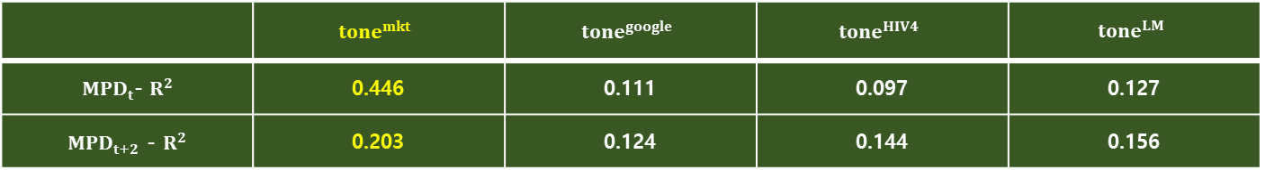
Empirical Analysis
04
3. Comparison with Other Text-Based Indicators
${MPD}_{t}(current change in BOK)$, ${MPD}_{t+2}(future change in BOK$)의 $R^{2}$값이
${tone}^{mkt}$의 $R^{2}$값보다 낮다.
 | $${tone}^{mkt}$$ | $${tone}^{google}$$ | $${tone}^{HIV4}$$ | $${tone}^{LM}$$
${MPD}_{t}$- $R^{2}$ | 0.446 | 0.111 | 0.097 | 0.127
${MPD}_{t+2}$ - $R^{2}$ | 0.203 | 0.124 | 0.144 | 0.156
Q2) 한글을 영어로 번역해서 영어 텍스트에 대한 표준 절차를 적용하면 어떨지?
- 위의 그래프를 통해 ${tone}^{LM}$ 사전이 다른 외국어 사전들에 비해 성능이 가장 좋음

Slide 52


Empirical Analysis
04
3. Comparison with Other Text-Based Indicators
Q3) 필드 별 사전을 사용하는 것이 정말 중요한지??
$− {tone}^{mkt}$와 ${tone}^{ksa}$ 그래프와 값을 비교
- 변형 비교 값이 낮으며 상관관계와 $R^{2}$값이 낮음
${tone}^{mkt}$는 경제와 금융 분야에서 사용이 되고, ${tone}^{ksa}$는 한국어 텍스트 분석에 널리 사용되기 때문에 필드 별 사전의 중요성을 잘 설명해줌
(${tone}^{ksa}$상관관계 값 - 0.08)

Slide 53

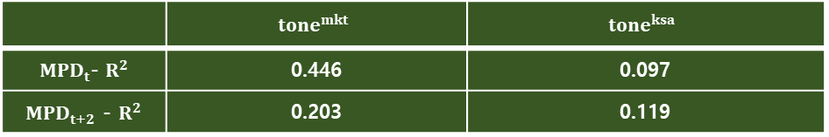

Empirical Analysis
04
3. Comparison with Other Text-Based Indicators
Q3) 필드 별 사전을 사용하는 것이 정말 중요한지??
$− {tone}^{mkt}$와 ${tone}^{ksa}$ 그래프와 값을 비교
- 변형 비교 값이 낮으며 상관관계와 $R^{2}$값이 낮음
${tone}^{mkt}$는 경제와 금융 분야에서 사용이 되고, ${tone}^{ksa}$는 한국어 텍스트 분석에 널리 사용되기 때문에 필드 별 사전의 중요성을 잘 설명해줌
(${tone}^{ksa}$상관관계 값 - 0.08)
 | $${tone}^{mkt}$$ | $${tone}^{ksa}$$
${MPD}_{t}$- $R^{2}$ | 0.446 | 0.097
${MPD}_{t+2}$ - $R^{2}$ | 0.203 | 0.119

Slide 54
5. Concluding Remarks

Slide 55

Concluding Remarks
05
${tone}^{mkt}$는 다른 지표들보다 성능이 우수하다는 점을 알 수 있다.
현재 및 미래 한국 은행 정책 룰 변화를 설명하는 면에서는 한글 텍스트를 필드 별 사전과 함께 사용해 하는 것이 바람직하다.
[각 사전간의 상관관계]

Slide 56
Thank you
1조 김준수 김하은 박아경 이수범 이창윤
PPT Made by AK

